Slide 1
МДОУ «Детский сад №46 с. Васильково»
Проект
«Этот загадочный космос»

Slide 2
Полёт апрельский небо озарил,
рывок Земли в космические дали.
Гагарин первым подвиг совершил
приблизив то, о чем мы лишь мечтали.
Тип проекта: - Обучающий. - Творческий.
- Игровой.
Продолжительность: краткосрочный 1 неделя Участники проекта: дети старшей группы , воспитатели, родители.
..

Slide 3
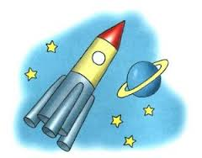
Актуальность проекта:
Одним из этапов познавательного развития дошкольников – знакомство с понятием планета «Земля». На данном этапе важно вызвать у детей интерес к планете, на которой мы живём, желание узнать больше о её месте в космосе, сформировать представления детей о роли человека в изучении и освоении космоса.
Несколько десятков лет назад мало кто из вчерашних мальчишек не хотел стать космонавтом. Эта мечта совсем не актуальна для современных детей. Между тем, космические пираты, звездные войны и другие инопланетные существа – герои их любимых мультфильмов. Вымышленные персонажи дезинформируют дошкольников, рассказывая о несуществующих планетах, и зачастую вызывают у них отрицательные эмоции, способствуют развитию страхов. Поэтому важно грамотно выстроить работу по формированию у детей представлений о космосе.
Работа в этом направлении — это и часть патриотического воспитания: формирования чувства гордости за свою страну и достижения учёных и космонавтов. Данный проект поможет сформировать детям первоначальные представления о космическом пространстве.

Slide 4
Предполагаемый результат
Реализация проекта позволит сформировать у детей более точные представления о космосе, отечественной космонавтике. Дети узнают об ученых и исследователях в области космологии, строении Солнечной системы, космонавтах. Данный проект позволит развить творческую активность детей и родителей, воспитать патриотические чувства у дошкольников.
Продукт проектной деятельности
Создать мини библиотеку для совместного рассматривания и чтения познавательной, художественной литературы «Космические дали»
Оформление группы к «Дню космонавтики
Выставка поделок на тему «Космос рядом с нами» (совместно с родителями)
Познавательно- развлекательное мероприятие «Космическое путешествие»
Составить презентацию проекта.
Материально – техническое обеспечение
Подборка художественной литературы:
Иллюстративный материал;
Фотоматериалы, презентации о космосе.

Slide 5
Цель: формирование у детей старшего дошкольного возраста представлений о космическом пространстве, Солнечной системе и ее планетах, освоении космоса людьми.
Задачи:
Продолжать расширять представление детей о многообразии космоса. Рассказать детям об интересных фактах и событиях космоса;
Познакомить с первым лётчиком-космонавтом Ю.А. Гагариным;
Развивать творческое воображение, фантазию;
Воспитывать любовь и уважение к людям — первооткрывателям космоса, гордость за людей данной профессии, к своей Родине;
Привлечь родителей к совместной деятельности.

Slide 6
Реализация проекта:
1 Подготовительный этап.
Цель:
• подбор дидактического и методического оснащения проекта;
• вовлечение детей и родителей в процессе решения поставленных задач;
• разработка плана мероприятий.
2 Основной этап:
Цель: реализовать идеи проекта в ходе проведения
намеченных мероприятий, создать систему работы в данном направлении,
предусматривающую полное взаимодействие всех педагогов ДОУ и родителей.
НОД
1.Познание: Тема: «Покорение космоса»
Цель: объяснить детям, что такое космос, космическое пространство. Познакомить с профессией космонавта.

Slide 7
2. Конструирование Тема: «Наш космический корабль». Цель: изучить название составных частей ракеты; самостоятельно конструировать ракету и фигуры космонавтов из природного материала.
4. Художественное творчество. ( рисование) Тема: «Космический корабль». Цель: учить передавать форму ракеты, развивать чувство композиции, воображение. 6. Лепка Тема: «Космическое путешествие».
7. Аппликация:
с использованием природного материала (крупы) «Солнышко»
коллективная «Планета инопланетян»
Мастерская «Умелые руки»

Slide 8
Беседы с использованием презентаций.
1.«Что такое космос».
2.«Голубая планета - Земля»
3. «Семья планет».
4. «Солнце - источник жизни на Земле». Работа с родителями.
Сотрудничество с родителями (рисунки совместного творчества детей и родителей «Каким я представляю себе космос») .
Выставки детских работ.
Досуг для детей с приглашением родителей.
Выставка поделок на тему: «Космос рядом с нами» совместные поделки родителей с детьми.

Slide 9
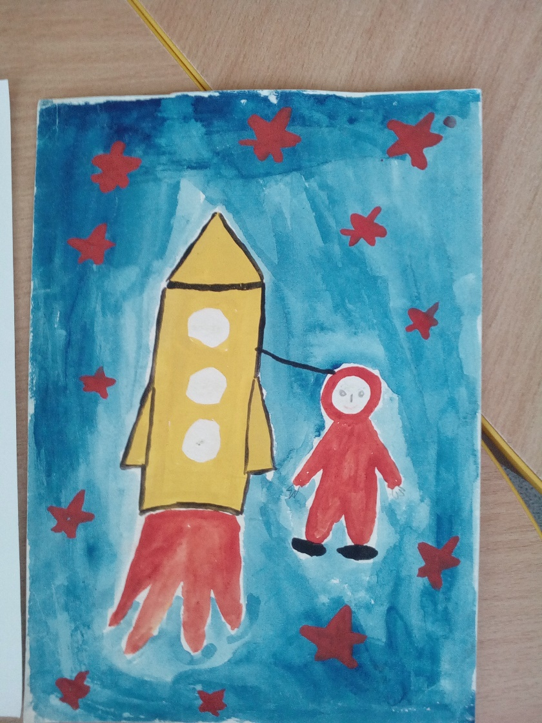
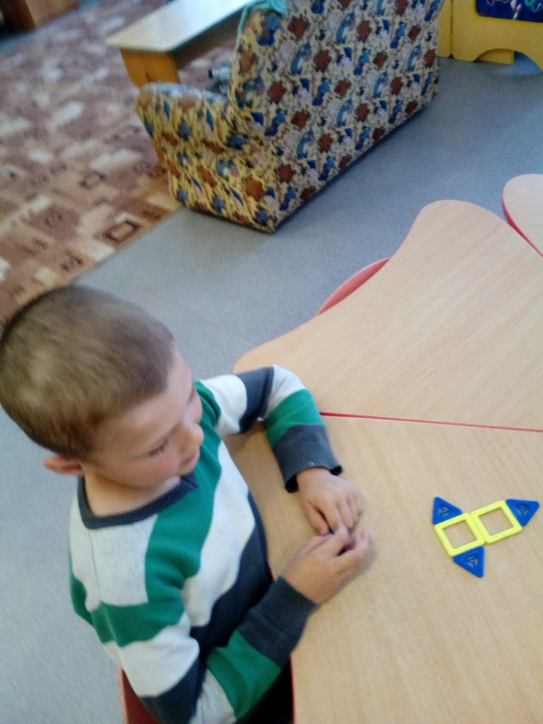
Ракеты получились, результатом довольны:
Мы ракеты создадим,
И на Луну полетим

Slide 10
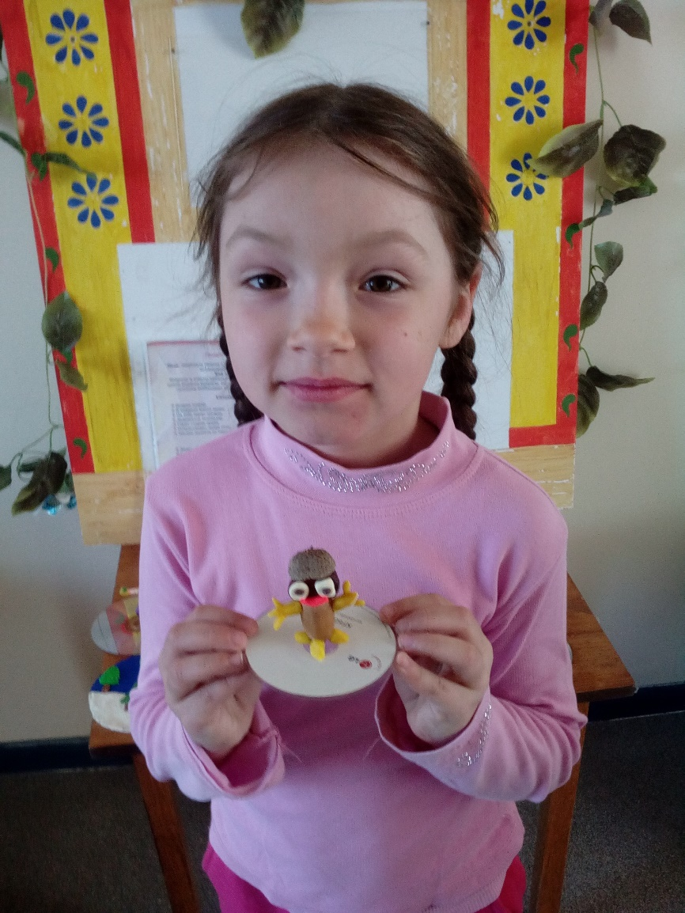
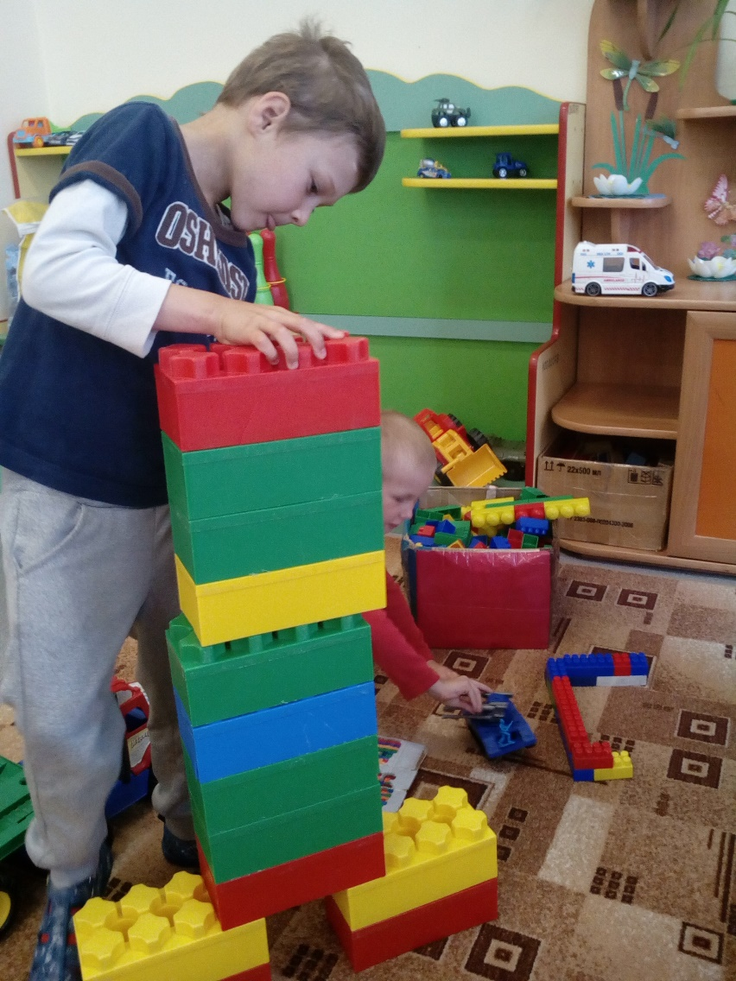
Строительство ракет дело интересное и увлекательное.
Мой космический друг

Slide 11
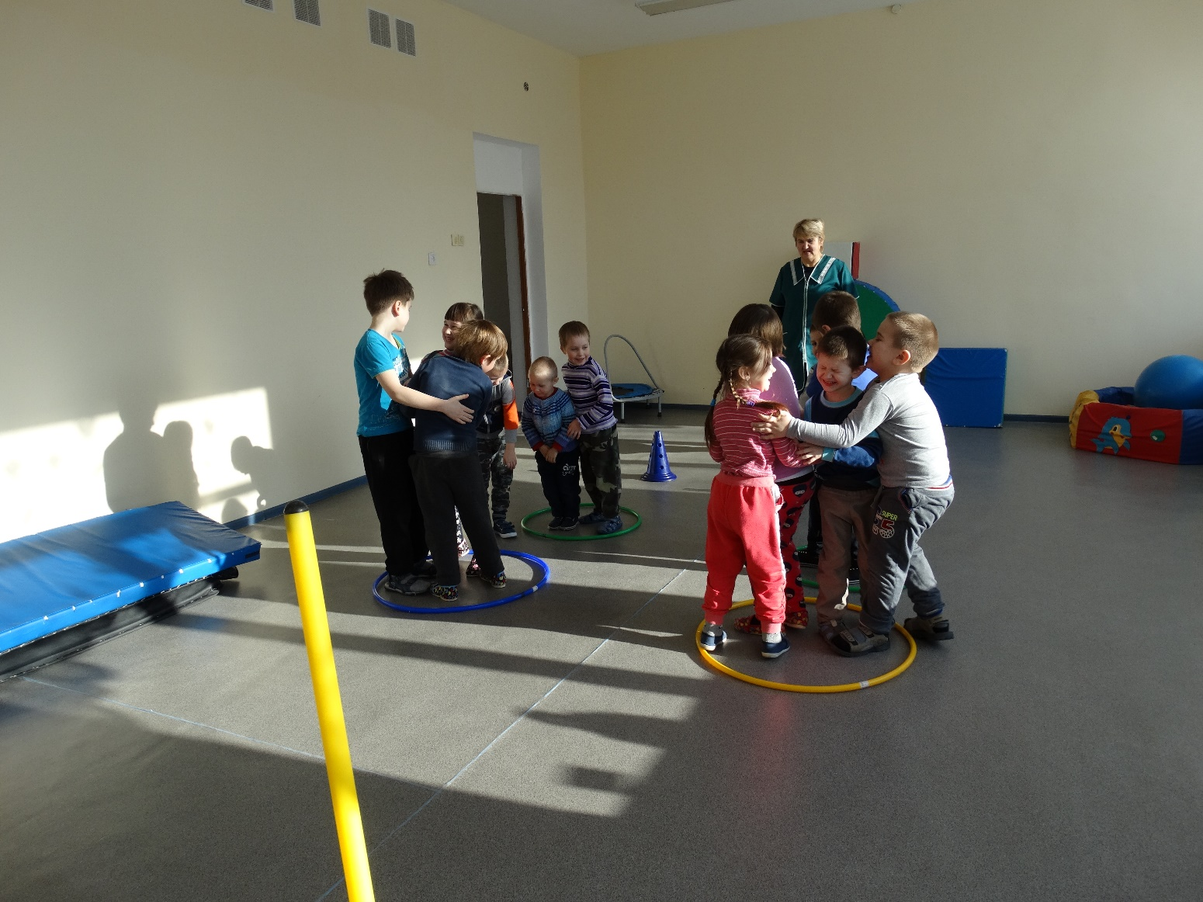
На завершающем этапе, с целью обобщения знаний проведено познавательно-развлекательное мероприятие «Космическое путешествие». .

Slide 12
Вывод:
В ходе работы по проекту я пришла к выводу, что подобные занятия, игры, продуктивная деятельность обогащают знания детей о Космосе и космическом пространстве, расширяют знания об окружавшем мире. Дети с интересом самостоятельно рассматривают книги, задают вопросы о космосе и интересуются профессией космонавта. Свои впечатления, знания отражают в играх.

Slide 13
Спасибо за внимание!

